Slide 1
DATABASE SYSTEM CONCEPTS
第十三章 数据存储结构
Chapter 13 Data Storage Structures

Slide 2
提纲
数据库存储架构
文件组织
文件中记录的组织
数据字典存储
数据库缓冲区
面向列的存储
主存数据库的存储组织

Slide 3
数据库存储架构
持久性数据存储在非易失存储器中，通常是磁盘或者固态硬盘
磁盘和固态硬盘均是块结构设备，即以块为单位读或者写数据
数据库处理记录，一个记录通常比块小很多
大多数数据库使用操作系统文件作为存储记录的中间层，抽象底层块的细节
为了保证有效访问和故障恢复，数据库系统也必须了解块

Slide 4
磁盘块访问的优化
块 – 包含固定数目的连续扇区
数据在磁盘和主存之间交换以块为单位
块大小
块太小：需要交换多次；块太大: 块包含大量空闲空间而造成浪费
常见的块大小4KB~128KB
有些DBMS存储管理被封装，由 ASM(Automatic Storage Management) 统一管理
每条记录被完整包含在单个块中
来自磁盘的连续请求
顺序访问
连续的请求会请求处于相同的磁道或者相邻的磁道上连续的块，第一块需要磁盘寻道，相邻的请求不需要寻道
随机访问
相邻的请求会请求那些随机位于磁盘上的块，每一个请求都需要一次磁盘寻道
内侧磁道
外侧磁道

Slide 5
磁盘块访问的优化(续)
缓冲buffer
从磁盘中读取的块暂存在内存缓冲区中，以满足将来的需求
预读
当一个块被访问时，相同磁道的连续块也被读入内存缓冲区，即使对这些块没有请求。这种解决方案对于顺序请求比较有利

Slide 6
磁盘块访问的优化(续)
调度
如果需要把一个柱面上的几个块从磁盘传输到主存储器，可以按块经过读写头的顺序发出访问请求。
磁盘臂调度算法决定块的访问顺序从而使磁盘臂移动的距离最短
LOOK(查找)调度算法：磁臂仅移动到请求的最外道就回转，反方向查找服务。
如果请求调度的磁道为98, 183, 37, 122, 14, 124, 65, 67，磁头从53号磁道开始移动，磁头就会按照65, 67, 98, 122, 124, 183, 37,14 的顺序依次查找，并将数据输入内存。

Slide 7
磁盘块访问的优化(续)
文件组织– 为了减少块访问时间，我们可以按照与预期的数据访问方式最接近的方式来组织磁盘上的块
例. 在同一/相近柱面存储相关信息
一段时间后文件可能变得碎片化
例：向文件中插入或删除数据
空闲的块是分散的，新创建的文件的块可能是分散的
顺序访问这些碎片化文件可能导致磁盘臂移动距离的增长
一些系统提供减少碎片的功能以提高文件访问速度

Slide 8
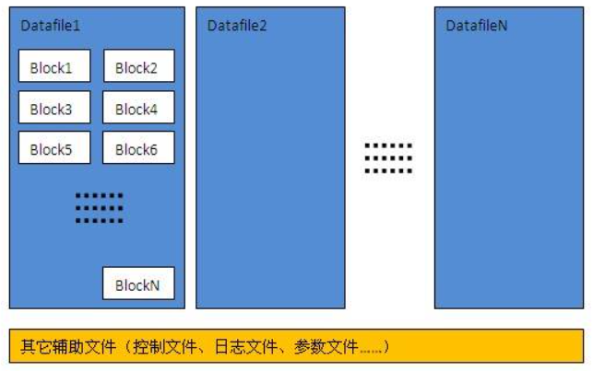
磁盘块访问的优化(续)

Slide 9
文件组织
数据库被映射到多个不同的文件
一个文件在逻辑上组织成为记录的一个序列
一个记录是多个字段的序列
一种实现方法
假设记录是定长的
每个文件都只有一种特定类型的记录
不同的文件被用于不同的关系
这种方法容易实现，后面将会考虑变长的记录

Slide 10
文件组织
每个文件分成定长的存储单元，称作块(block)，块是存储分配和数据传输的基本单元。
大多数数据库默认使用4KB(或者8KB)的块。数据库允许修改块的大小。
一个块包含很多记录，一个块包含的确切的记录集合是由使用的物理数据组织形式所决定的。
一般假定没有记录比块更大，这个假定对于大多数数据处理应用都是现实的。
要求每条记录包含在单个块中，这个限定简化并加速数据项访问。

Slide 11
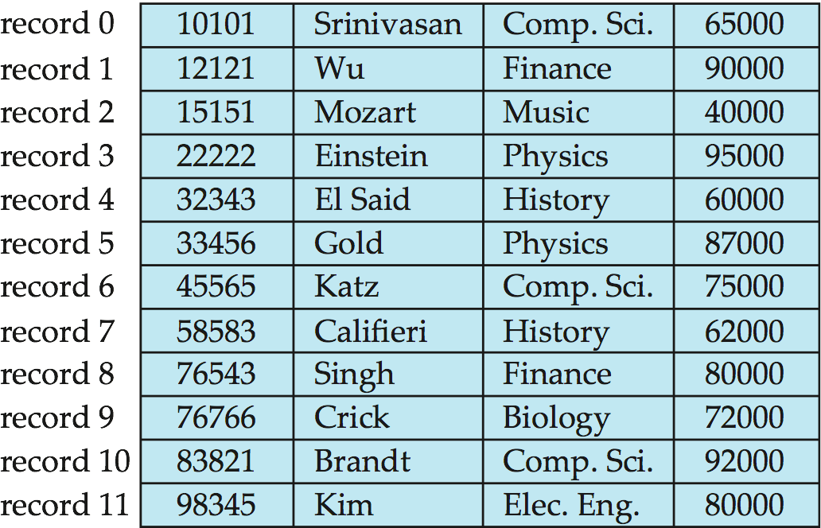
文件组织-定长记录
示例：
type teacher = record
tno char(5);
name char(20);
dno char(20);
sal number(8,2);
end

Slide 12
文件组织-定长记录
一种简单实现方法
从字节n ∗ (i - 1)开始存储记录i， n是每个记录的长度
上述存放方式的缺点：
访问记录很容易，但是记录可能会分布在不同的块上
修改约束：不允许记录跨越块的边界
删除记录困难
删除记录所占的空间必须由文件的其他记录来填充，或者我们自己必须用一种方法标记删除的记录，使得它可以被忽略
删除记录i的3种选择
移动记录 i + 1, . . ., n到 i, . . . , n - 1
移动记录 n 到 i
不移动记录， 但是链接所有的空闲记录到一个 free list

Slide 13
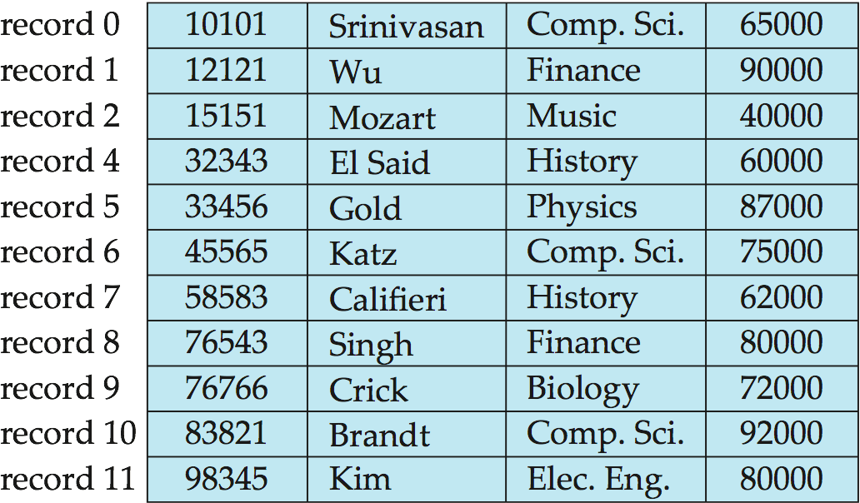
删除记录 3 并且压缩

Slide 14
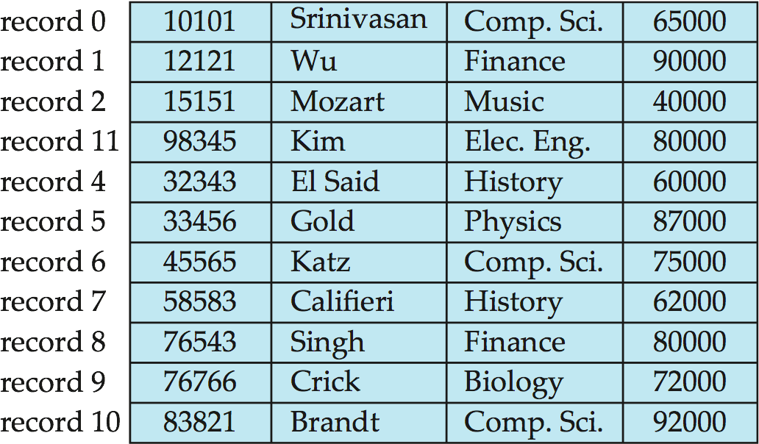
删除记录 3 并且移动最后一个记录

Slide 15
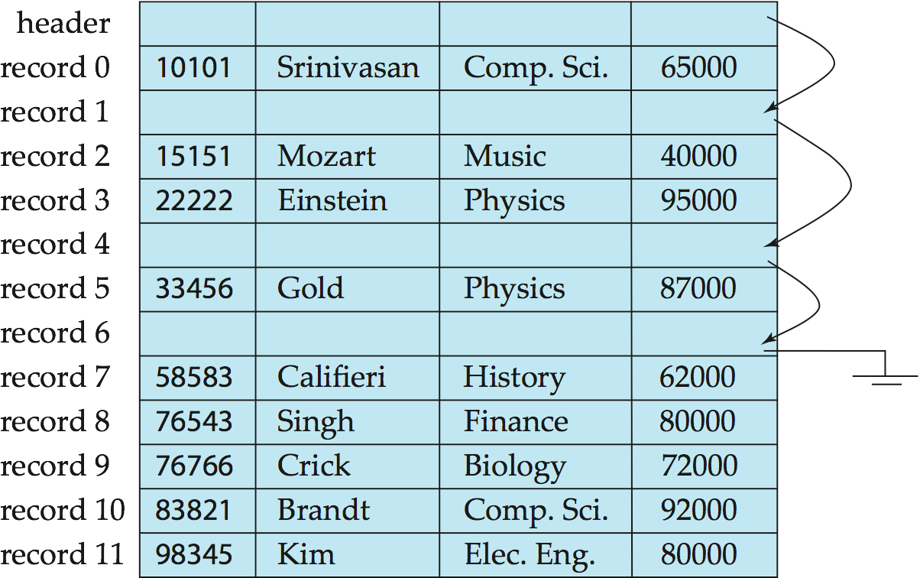
删除记录 3 并且连接空闲列表
将第一个被删除的记录的地址存储在文件的头部
在第一个被删除记录空间中存储第二个被删除记录的地址，以此类推
可以将这些存储的地址想象为“指针”，指向下一个空闲记录
更多的有效空间表示: 重用空闲记录的属性域存储指针(而未被删除的记录不用存储指针)

Slide 16
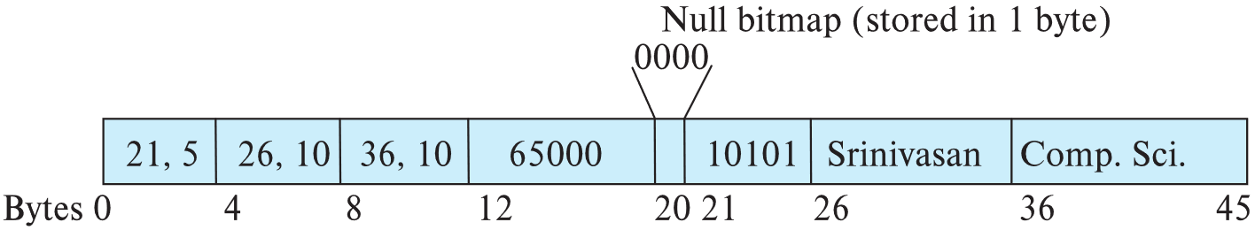
变长记录
可变长度的记录的几种方式
存储在一个文件中的记录有多个记录类型
记录类型允许记录中某些字段值的长度可变(如：varchar)
Attributes are stored in order
Variable length attributes represented by fixed size (offset, length), with actual data stored after all fixed length attributes
Null values represented by null-value bitmap
以下显示了一个instructor记录，前三个属性ID、name和dept_name是变长字符串，第四个属性salary是固定长度的数值

Slide 17
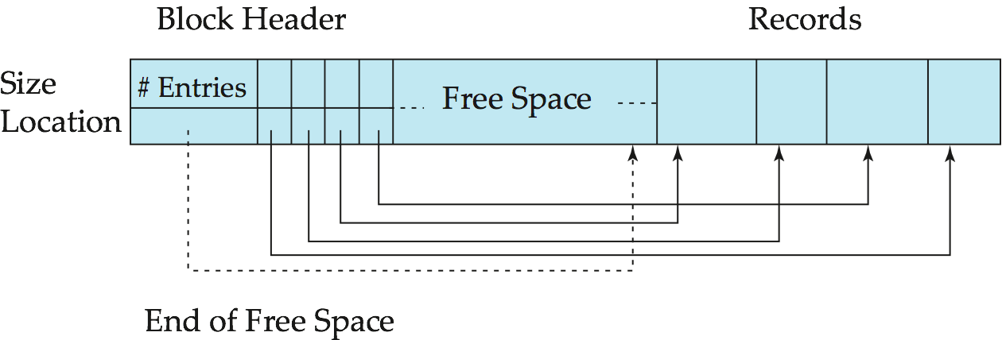
变长记录：分槽的页结构
分槽的页结构一般用于在块中组织记录
分槽页页头，在每个块的块头(此处“页”=“块”)
记录条目的个数
块中空闲空间的末尾处
一个包含每条记录位置和大小的条目组成的数组
可以将记录在一页内移动以保证记录之间没有空闲的空间，则数组中信息也要更新

Slide 18
变长记录: 分槽的页结构
实际记录从块的尾部开始排列
块中空闲空间是连续的，在块头数组的最后一个条目和第一条记录之间
如果插入一条记录，在空闲的尾部给这条记录分配空间，并且将包含这条记录大小和位置的条目添加到块头中

Slide 19
变长记录: 分槽的页结构
如果一条记录被删除，它所占用的空间被释放，并且它的条目被设置成删除状态，块中被删除记录之前的记录被移动，是的由此删除产生的空闲空间被重用，并且所有的空闲空间在块头数组的最后一个条目和第一条记录之间
块头中的空闲末尾指针也要做适当的调整，

Slide 20
文件组织-大记录
对于图片、音频等数据，这些数据比块大很多，可以使用blob和clob数据类型，大对象一般存储到一个特殊文件中，而不是与记录的其他属性存储在一起，然后一个指向该对象的指针存储到包含该大对象的记录中。
大对象可以以文件形式存储在被数据库管理的一个文件系统区域中
或者作为文件结构在数据库中并被数据库管理

Slide 21
文件中记录的组织
堆文件
一个记录可以放在文件中任何地方只要有有足够的空间，记录没有顺序
顺序文件
记录根据“搜索码”的值顺序存储
哈希文件
在每条记录的某些属性上计算一个哈希函数，哈希函数的结果确定了记录应放到文件的哪一块中
每个关系的记录可被存储在一个单独的文件中
在多表聚簇文件组织中一个文件可以存储多个不同关系的记录
动机: 将相关记录存储在同一个块上从而减少I/O

Slide 22
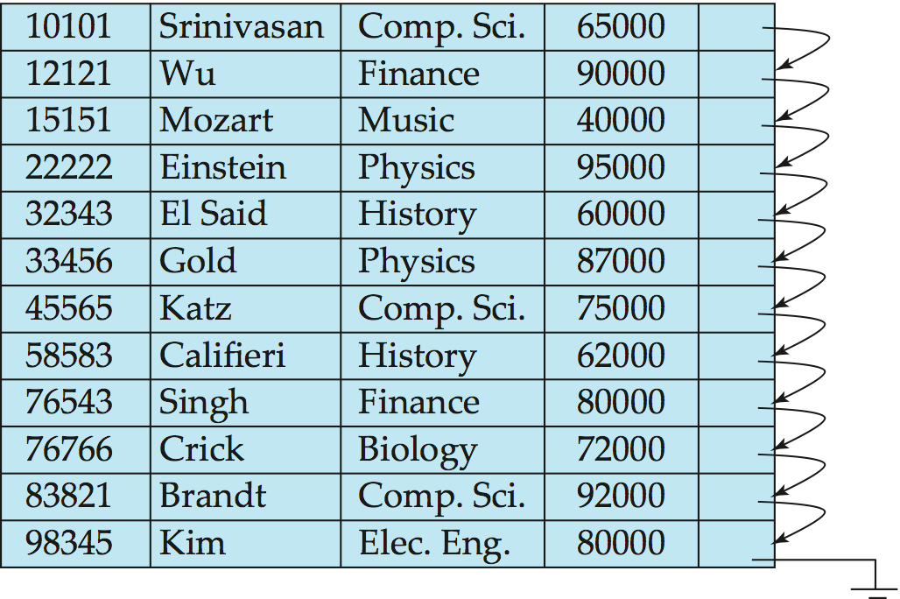
顺序文件组织
适用于需要对整个文件进行​​顺序处理的应用程序
记录在搜索码上排序

Slide 23
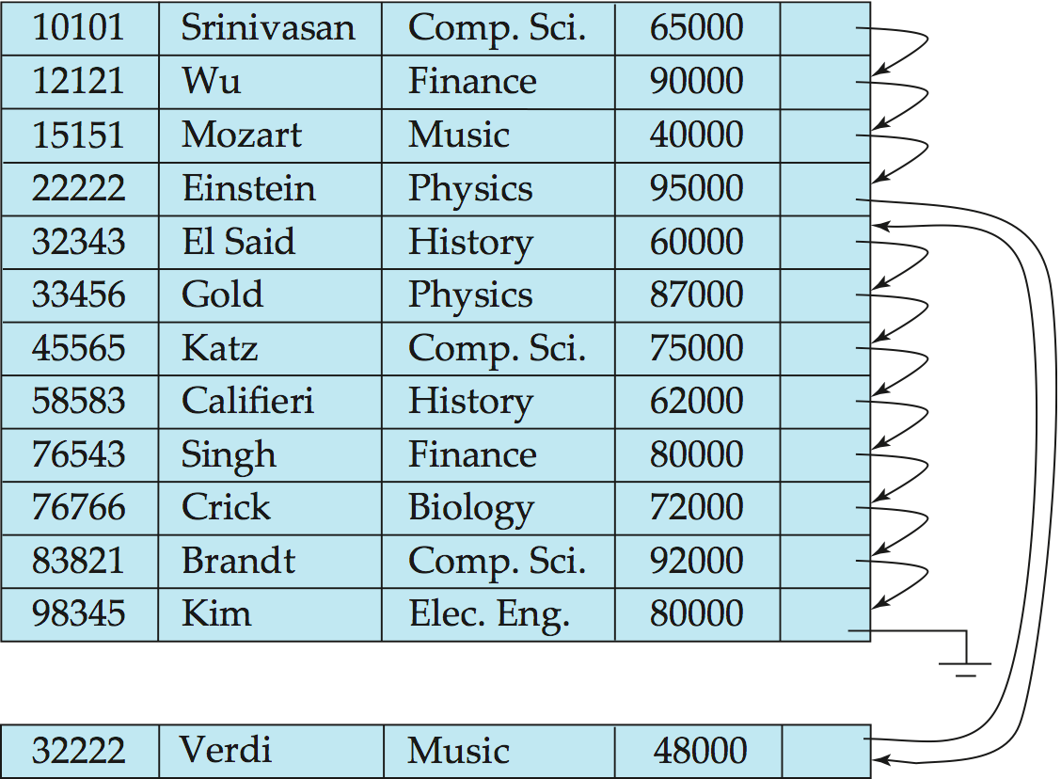
顺序文件组织(续)
删除 – 使用指针链
插入 –找到记录将要被插入的位置
如果有空闲空间则插入
如果没有空闲空间，分配一个溢出块，插入
上面两种情况，指针链都必须更新
需要时对文件进行重组以
保持顺序

Slide 24
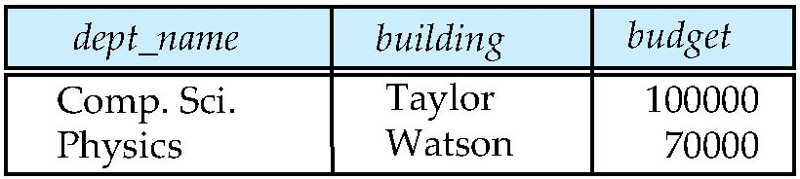
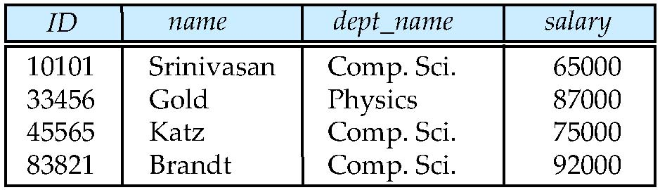
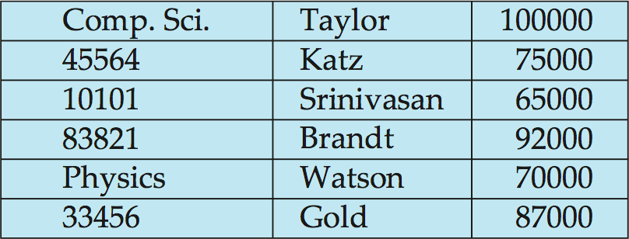
多表聚簇文件组织
使用多表聚簇文件组织，一个文件可存储几个关系
instructor

Slide 25
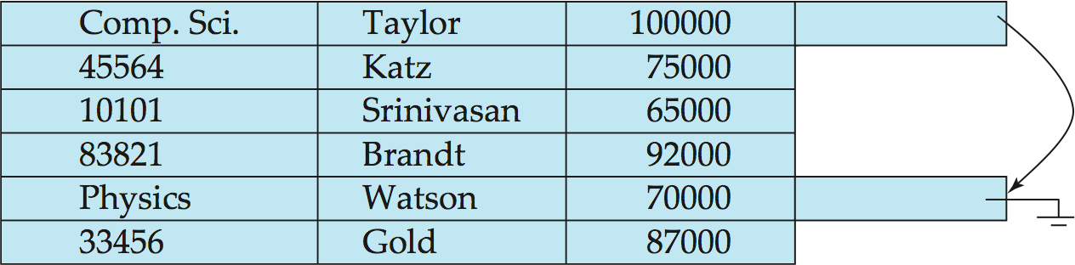
多表聚簇文件组织(续)
有利于处理包含department instructor条件的查询 ，有利于查询一个department 中有哪些instructor
不利于只与department有关的查询
导致记录长度是可变的
对于一个确定的关系可以用指针链连接记录

Slide 26
数据字典存储
数据字典 (也称为系统目录) 存储元数据，即关于数据的数据
关系的有关信息
关系的名字
每个关系中属性的名字、类型和长度
视图的名字和视图的定义
完整性约束
用户和账号信息，包括密码
统计和描述数据(例如：oracle中的v$sqlarea，v$sysstat)等
每个关系中元组的总数
每个关系使用的存储方法(聚集或者非聚集等)
文件的组织信息
关系的存储组织(顺序/哈希/…)
关系的存储位置
索引信息

Slide 27
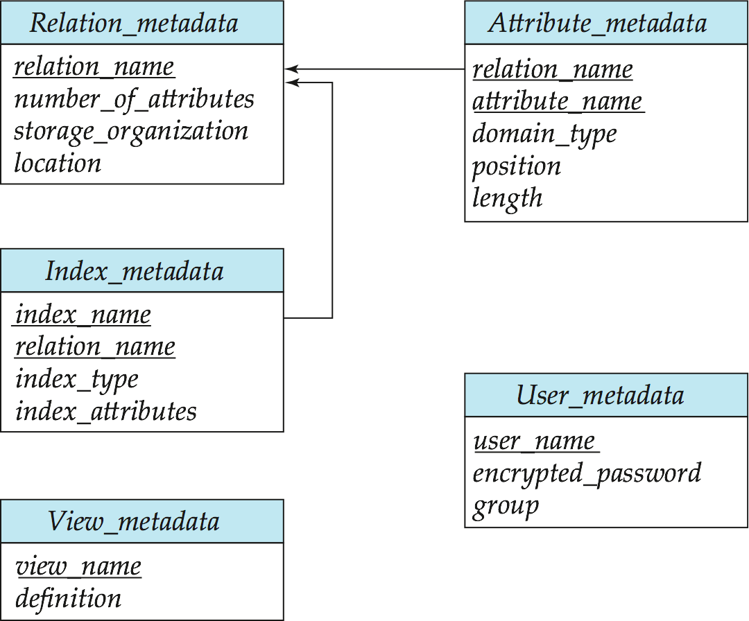
系统元数据的关系表示
右图是一种可选的元数据描述模式。
其中Index_matadata不符合1NF。数据字典通常存储成非规范的形式，以便快速存取
当数据库系统从关系中查找记录时，首先从Relation_matadata 关系中查找关系的位置和存储组织，然后通过该信息取回记录。
在此之前，Relation_matadata自身的存储组织和位置必须记录在其他地方
Index_matadata不符合1NF，为什么？
Notes:
Index_matadata不符合1NF：原因是index_attributes是可以再分的。因为一个index可以包含好几个属性

Slide 28
数据库缓冲区
数据库系统尽量减少磁盘和内存之间的数据块传输数量。可以在主存中保留尽可能多的块来减少磁盘访问次数
缓冲区
部分主存用于存储磁盘块的副本
缓冲区管理
负责在主存中分配缓冲区空间的子系统
Notes:
28

Slide 29
缓冲区管理
当应用程序需要从磁盘中得到一个块时，调用缓冲区管理程序
如果这个块已经在缓冲区里，缓冲区管理程序返回这个块在主存中的地址
如果这个块不在缓冲区中，缓冲区管理程序
1、为这个块在缓冲区中分配空间
如果缓冲区满了，替换(抛出)某些块
替换出的块如果被修改则需要写回磁盘
2、将当前应用程序需要的块从磁盘中读到缓冲区中，并将这个块在主存中的地址返回给请求者
对于缓冲区的块替换策略而言，目标是减少对磁盘的访问。但是精确预测哪个块将被访问是不可能的，操作系统用过去块访问模式来预测未来的访问查询。
Notes:
29

Slide 30
缓冲区替换策略
被钉住的块
为了使数据库系统能够从系统崩溃中恢复，限制一个块写回磁盘的时间非常重要。
当一个块的更新操作正在执行时，大多数恢复系统不允许将该块写回磁盘。
不允许写回磁盘的块称为被钉住的块
块的强制写出
有些时候，尽管不需要一个块所占用的存储空间，但是也必须把这个块写回磁盘，这样的写操作称为块的强制写出。
作用在于：主存的内容在系统崩溃时将丢失，而磁盘上的内容在系统崩溃时得以保留，块的强制写出能够保护数据。
Notes:
30

Slide 31
缓冲区替换策略(续)
系统替换掉那些最近最少使用的块 (LRU策略)
LRU的思想是替换最近访问最少的块。
考虑如下SQL和伪代码：
select dname,tname from T,D where T.dno = D.dno
for each T 中的元组 t do
for each D 中的元组 d do
if t[dno] = d[dno]
then begin
令x为下列定义的元组：
x[tname] = t[tname]
x[dname] = d[dname]
将元组x包含进结果集中
end
end
end
Notes:
31

Slide 32
缓冲区替换策略(续)
系统替换掉那些最近最少使用的块 (LRU策略)
LRU的思想是替换最近访问最少的块，适用于大部分场景
LRU策略可能对某些特定访问模式来讲是一个坏的策略，比如重复扫描
见上一页SQL和伪代码
查询优化器提供的用以启发替换策略的混合策略，效果会更好
最近最常使用策略(MRU策略，Most Recently Used)
系统必须把当前正在处理的块钉住。在块中最后一个元组处理完毕后，这个块就不再被钉住，成为最近最常使用的块(替换时替换最近最常使用的块)
for each T 中的元组 t do
for each D 中的元组 d do
if t[dno] = d[dno]
then begin
令x为下列定义的元组：
x[tname] = t[tname]
x[dname] = d[dname]
将元组x包含进结果集中
end
end
end
Notes:
32

Slide 33
缓冲区替换策略(续)
最近最常使用策略(MRU)
例如: 通过嵌套循环计算 2 个关系 r 和 s 的连接 for each tuple tr of r do for each tuple ts of s do if the tuples tr and ts match
…
一旦r中的一个元组被处理过，就不会再被使用了，因此一旦r中被处理过的元组构成一个块，即可被从主存中删除，尽管它刚刚被使用，这种策略被称为立即丢弃。
现在考虑s中的元组，当s中的一个块被处理后，我们知道它要等到s中的其他块都被处理后，才能再次被访问。因此最近最常使用的s块，将是最后一个要再次访问的块，最近最少使用的s块，是即将要访问的块，这个假设与LRU策略正好相反，MRU策略如果要选择从缓冲区移除一个块，将选择最近最常使用的块(被钉住的除外)

Slide 34
缓冲区替换策略(续)
数据字典尽量不被移出主存
索引尽量不被移出主存
大多数数据库系统都是用LRU策略
块替换策略的其他影响因素，比如并发的用户请求

